Slide 1
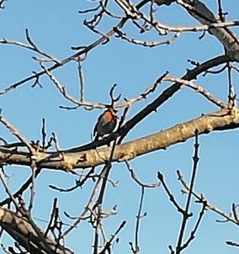
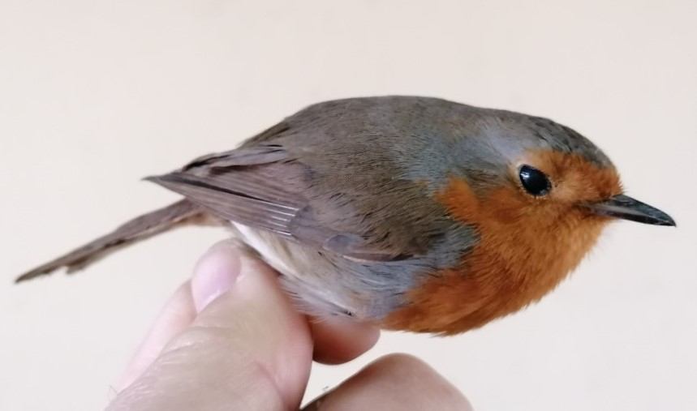
Nome da escola: Escola Básica Alexandre Herculano
Concelho: Santarém
Nome vulgar: Pisco de peito ruivo
Foto da espécie
Nome científico: Erithacus rubecula
Estatuto de conservação: Pouco preocupante
Alimentação: insetos, aranhas e vermes.
Distribuição Geográfica: abunda mais na zona norte do país, Douro e Minho, Beira Interior, mas também se encontra no Ribatejo.
Ameaças/curiosidades
Curiosidade: os adultos têm o peito e toda a testa caracteristicamente de cor vermelho ferrugem. O dorso é de cor azeitona e a parte inferior é esbranquiçada. O ninho é feto de musgo e folhas forrado com penas.
Foto da espécie

